Slide 1






网 / 页 / 设 / 计 / 与 / 制 / 作
第4章 网页制作工具 Dreamweaver

Slide 2
本章内容
4.1 启动和退出Dreamweaver
4.2 Dreamweaver CS6工作区
4.3 Dreamweaver 模板
4.4 Dreamweaver库概述
4.5实例教学
4.6 课后作业

Slide 3
教学目标
理论目标
1、认识和掌握Dreamweaver工作界面中各部分的功能和作用；
2、掌握Dreamweaver 模板的基本概念和基本知识；
3、掌握Dreamweaver 库的基本概念和基本知识。
实操目标
1、认识和掌握Dreamweaver的基本操作；
2、掌握Dreamweaver 模板的创建、使用；
3、掌握Dreamweaver 库的创建、使用。

Slide 4
4.1启动和退出Dreamweaver
4.1.1 Dreamweaver的简介
Dreamweaver是一款由Macromedia公司（现已被Adobe公司并购）开发的专业网页编辑工具，是一个优秀的、所见即所得的网页编辑器。它集网页设计与多网站管理于一身，能够使网页和数据库关联起来，支持最新的HTML和CSS，用于对Web站点、Web页面和Web应用程序进行设计、编码和开发。网页设计者利用它可以轻而易举地制作出跨平台和跨浏览器的网页。 。

Slide 5
4.1.2启动和退出Dreamweaver
1、启动Dreamweaver
Dreamweaver CS6启动方式有许多种，但一般用得较多的是以下两种。
（1）从“开始”菜单中启动
单击Windows桌面左下角的“开始”按钮，在“程序”子菜单中选择“Adobe Dreamweaver CS6”命令进行启动。
（2）用快捷方式启动
在桌面上单击DreamweaverCS6的快捷启动图标，即可启动。

Slide 6
2、Dreamweaver CS6的退出
退出Dreamweaver CS6的方式有很多种，但平时用得最多的不外乎如下几种。
（1）在Dreamweaver CS6主窗口中的 “文件”菜单中选择“退出”命令。
（2）在 Dreamweaver CS6被激活状态下，直接按 <Alt+F4 >组合键。
（3）单击Dreamweaver CS6主窗口左上角的控制菜单图标，从弹出的菜单中选择“关闭”命令，或者直接双击控制菜单图标。
（4） 单击Dreamweaver CS6主窗口右上角的 “关闭”按钮。

Slide 7
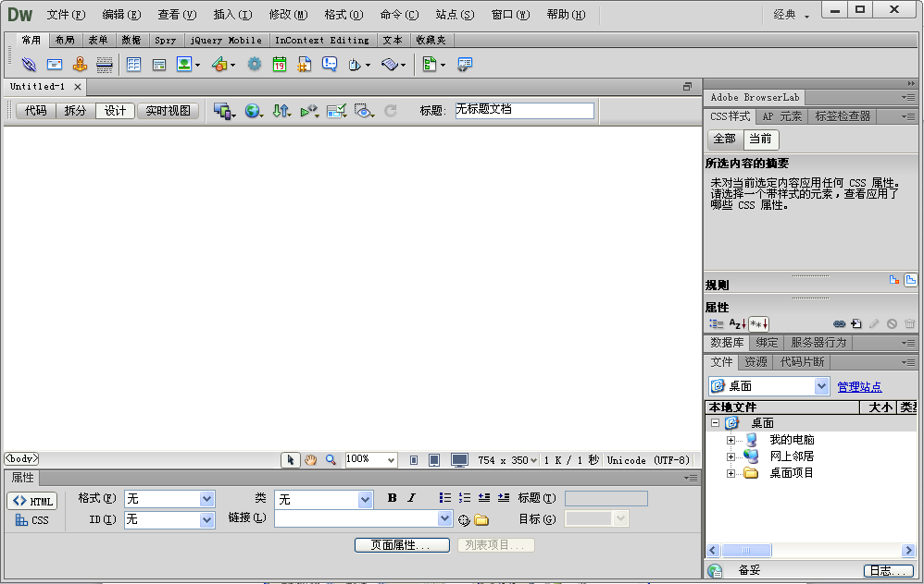
4. 2 Dreamweaver CS6工作区
一、Dreamweaver CS6工作区 启动Dreamweaver CS6之后，即可进入其工作界面，该界面主要由标题栏、菜单栏、文档编辑窗口、欢迎屏幕、属性面板和浮动面板组成，如图所示
菜单栏
工作区切换器
插入工具栏
文档工具栏
面板组
文档编辑区
标签选择器
属性面板

Slide 8
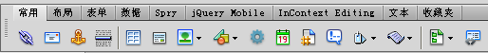
1、 Dreamweaver CS6菜单栏
菜单栏是使用Dreamweaver CS6最基本的渠道，绝大多数功能都可以通过菜单访问。但有时菜单栏使用不太方便，因此Dreamweaver CS6提供了工具栏、面板等控件来简化操作。

Slide 9
（1）文件菜单
文件菜单包括“文件”菜单的标准菜单项，如打开、关闭、新建、保存、另存为，以及导入、导出、转换、多屏预览、验证等。
（2） 编辑菜单
编辑菜单包括“编辑”菜单的标准菜单项，如剪切、复制、粘贴、撤销、重做、查找、替换、代码提示、标签库等。
（3）查看菜单
查看菜单里可以查看代码和设计，设置文档的各种视图、样式呈现类型，以及窗口大小、缩放比例、标尺等的显示和隐藏等。
（4） 插入菜单
用于文档插入对象，如图像、表格、媒体、表单、超链接等。
（5）修改菜单
可以修改项目属性，如页面属性、表格属性、图像属性等，还可以修改CSS样式、字体、标签，进行元素的排列对齐，并为库和模板执行不同的操作。

Slide 10
（6） 格式菜单
格式菜单用于文本的格式，包括缩进、凸出、段落、对齐、列表、CSS样式等设置选项。
（7）命令菜单
命令菜单提供对各种命令的访问，如开始录制、播放录制命令、清理HTML、扩展管理、优化图像等。
（8）站点菜单
站点菜单用于新建、管理和上传站点等。
（9） 窗口菜单
窗口菜单提供对Dreamweaver中的所有面板、检查器和窗口的访问。可以在窗口菜单中设置版面为打开或者关闭。
（10） 帮助菜单
帮助菜单提供对Dreamweaver文档访问的帮助信息，在Dreamweaver中遇到的问题可从帮助菜单寻找解决方法。

Slide 11
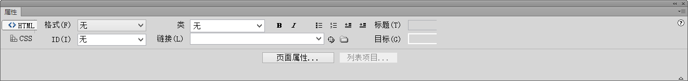
2、属性面板
“属性”面板是网页中非常重要的面板，用于显示在文件窗口中所选定对象的属性，并且可以对选定对象的属性进行修改，修改面板中的内容，会因选定的内容的不同而显示不同的内容。文本属性的面板如图所示。

Slide 12
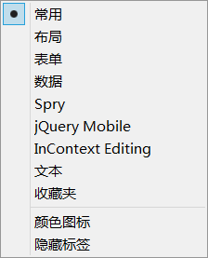
3、 插入栏
网页中的各种元素可以通过“插入”面板插入到文件中，选择浮动面板上的“插入”面板，即可打开插入面板（如图所示）。“插入”面板包括“常用”插入面板、“布局”插入面板、 “表单”插入面板、“数据”插入面板、“Spry” 插入面板、“文本”插入面板、“收藏夹”插入面板等面板。

Slide 13
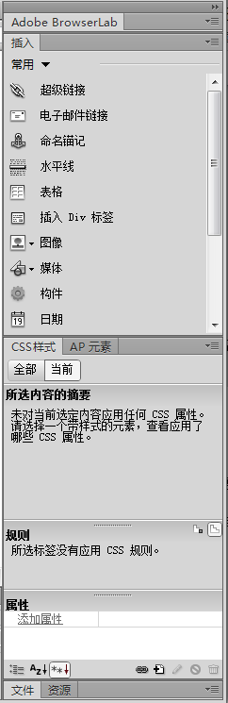
4、 Dreamweaver CS6的面板组
面板组位于工作窗口的右侧，用于帮助用户监测和修改工作，其中包括“插入”面板、“CSS样式”面板、“AP元素”面板、“文件”面板，如图所示。

Slide 14
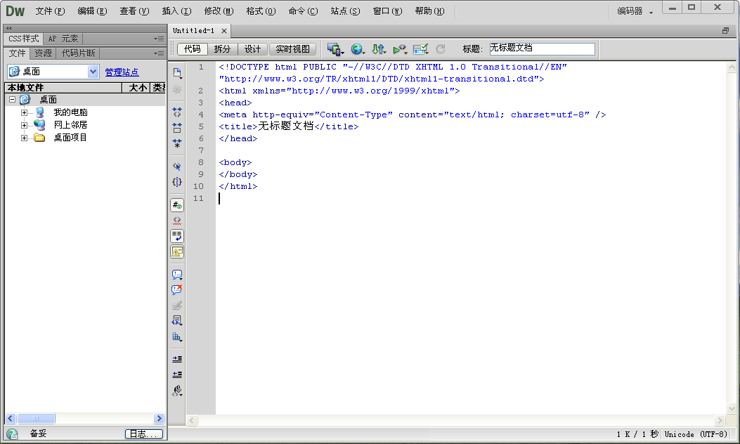
5、自定义界面
（1） “编码器”窗口模式
Dreamweaver CS6提供了多种预定义的窗口模式。例如，选择“窗口”“工作区布局”|“编码器”命令，这种窗口模式比较适合习惯编写代码的用户使用

Slide 15
（2）自定义窗口模式
用户自己对界面进行自定义，可以选择“新建工作区”命令，在弹出的对话框中设置“名称”为“我的工作区”，单击“确定”按钮。
（3）Dreamweaver的视图模式
文档工具栏位于新建或者打开的网页文档上方，如图所示。它主要用来切换视图模式、编辑标题、文件兼容性检查、预览网页以及上传下载等。

Slide 16
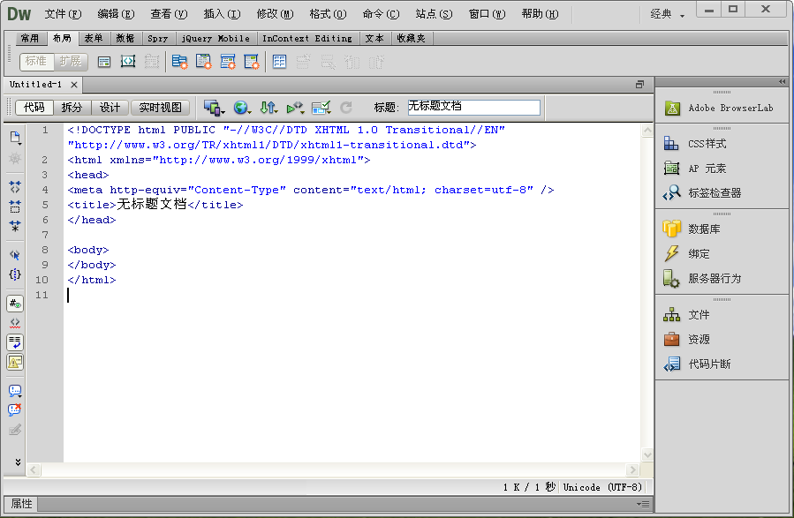
1）代码视图
在文档工具栏中单击“代码”按钮 ，可以看到文档编辑区中将显示页面的HTML代码，如图所示。

Slide 17
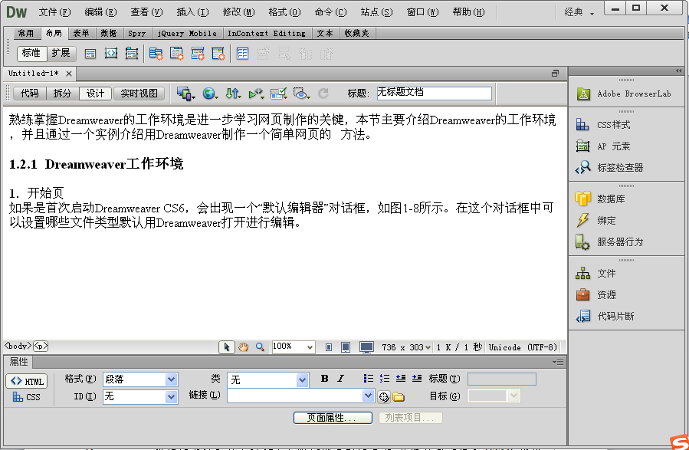
2）设计视图
在“文档”工具栏中单击“设计”按钮 ，可以切换到设计视图模式，编辑区显示网页的预览效果，如图所示。

Slide 18
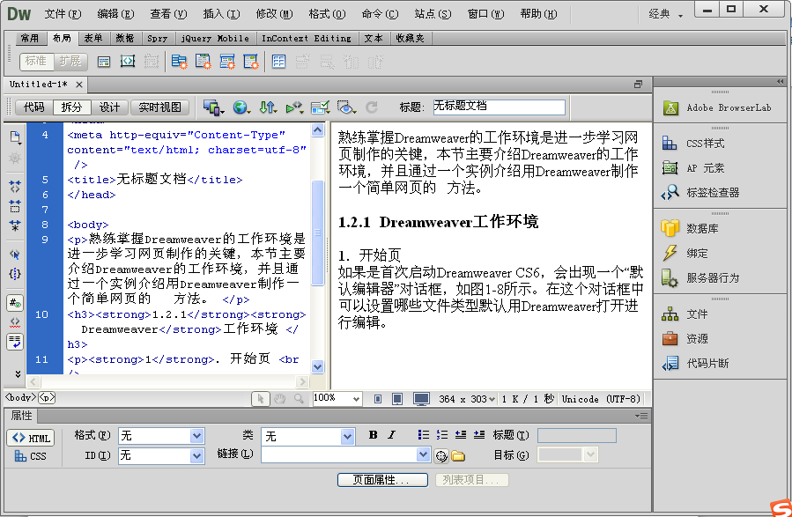
3）拆分视图
在“文档”工具栏中单击“拆分”按钮 ，可以切换到拆分视图模式，文档编辑区会分成两个部分，左半部分显示代码，右半部分显示网页在浏览器中的预览效果，如图所示。

Slide 19
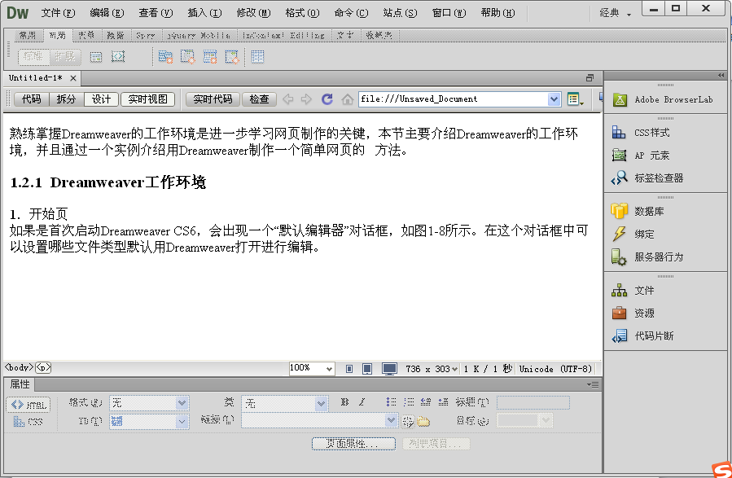
4）实时视图
在“文档”工具栏中单击“实时视图”按钮 ，可以切换到实时视图下，如图所示。实时视图是在不必离开Dreamweaver工作区的情况下，提供的另一种实时查看页面外观的方式。

Slide 20
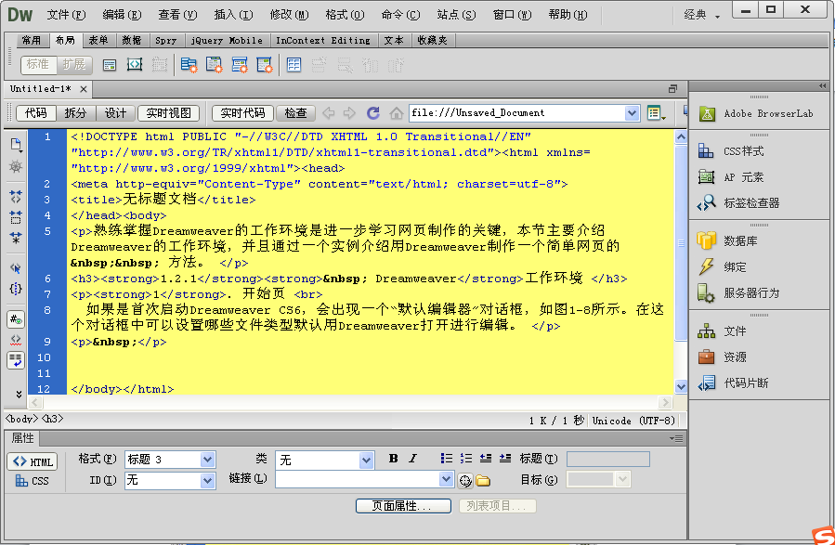
5）实时代码视图
在“文档”工具栏中单击“实时代码”按钮 ，切换到实时代码视图下，如图所示。实时代码视图显示浏览器为呈现页面而执行的代码版本。

Slide 21
二、网页制作与 Dreamweaver的关系
网站开发就是使用网页设计软件，经过平面设计、网络动画设计、网页排版等步骤，设计出多个页面。这些网页通过一定逻辑关系的超链接，构成一个网站。网站（Website）是指在因特网上，根据一定的规则，使用HTML等工具制作的用于展示特定内容的相关网页的集合。简单地说，网站是一种通信工具，就像布告栏一样，人们可以通过网站来发布自己想要公开的资讯，或者利用网站来提供相关的网络服务。人们可以通过网页浏览器来访问网站，获取自己需要的资讯或者享受网络服务。
网站由域名（Domain Name）、网站空间、网页3部分组成。网站域名就是在访问网站时在浏览器地址栏中输入的网址，比如：www.qq.com（qq网站的一级域名）、mail.qq.com(qq网站的二级域名）。网页是通过Dreamweaver等软件制作出来的，多个网页由超链接联系起来。网站空间由专门的独立服务器或租用的虚拟主机承担，网页上传到网站空间中，才能供浏览者访问。
随着网络技术的发展带动了软件业的发展，所以用于制作网页的工具软件也越来越丰富。从最基本的HTML编辑器到Flash互动网页制作工具，各种各样的网页制作工具比较多。
Dreamweaver是美国MACROMEDIA公司（现已被Adobe公司并购）开发的集网页制作和管理网站于一身的所见即所得网页编辑器，它是一套针对专业网页设计师特别发展的视觉化网页开发工具，利用它可以轻而易举地制作出跨越平台限制和跨越浏览器限制的充满动感的网页。Dreamweaver是集网页制作和管理网站于一身的所见即所得网页代码编辑器。利用对 HTML、CSS、JavaScript等内容的支持，设计师和程序员几乎可以在任何地方快速制作和进行网站建设。

Slide 22
4.3 Dreamweaver 模板
4.3.1 模板概述
在Dreamweaver模板中通过标记可编辑区域和锁定区域来设置站点中各页面的风格统一区域，同时也可避免因操作失误而导致模板被修改的情况。
模板是一种具有固定格式的Web页面文件，是一种特殊类型的文档，其扩展名为.dwt，可按自己的要求创建有格式的文档模板，这样可以在运用模板时自动生成具有相同风格的页面。制作大量相同或相似的网页，只需要在页面布局设计好之后将它保存为模板页面，然后就可以利用模板创建多个相同布局的网页。对于使用模板生成的网页文档，仍然可以进行修饰，当改变一个模板时，可以同时更新使用了该模板的所有文档，这样就大大提高了设计者的工作效率。
模板由可编辑区域和不可编辑区域两部分组成。可编辑区域是指利用模板生成的新文档中可以被编辑的区域。可编辑区域的相应内容是可以编辑的，是区别网页之间最明显的标志，该区域常用来定义网页的具体内容，从而得到与模板类似，但又有不同内容的新网页。
锁定区域是指模板的固定格式区域，即不能被编辑的区域；不可编辑区域包含了所在页面中的共同元素，即构成页面的基本框架。
通过模板特性还可以对站点中所有应用同一模板的文档进行批量更新。若要修改网页的风格可以只修改相应的模板文件，然后用Dreamweaver站点管理特性就可全面更新利用该模板创建的所有文档。

Slide 23
1、 创建模板
模板必须保存在站点中，因此在创建模板前应先建立站点，否则系统也会提示建立站点。创建模板时可将新建的文档或现有文档以另存为模板的方式创建，也可在“插入栏”的“模板”选项卡中单击“创建模板” 按钮即可创建一个新的模板。
（1）创建空模板
创建空模板有以下几种方法：
方法一：使用菜单命令创建空模板。选择“文件→新建”命令，弹出“新建文档”对话框，在最左侧一栏中选择“空模板”，在“模板类型”栏中选择需要的模板类型，如选择“HTML模板”，在“布局”栏中选择模板的页面布局“无”。
方法二：通过“资源”控制面板创建空模板。在打开的文档窗口中，单击“窗口→资源”命令打开“资源”控制面板，单击【模板】按钮
方法三：使用“创建模板”按钮创建空模板。在打开的Dreamweaver文档窗口中，单击“插入”面板“常用”类别中的【模板】按钮，在打开的列表中单击按钮，打开“另存模板”对话框，指定用于保存模板的站点、模板名，单击【保存】按钮即可将当前文档转换为模板文档。
方法四：在“资源”控制面板的“模板”列表中单击鼠标右键，在弹出的快捷菜单中选择“新建模板”命令。

Slide 24
2、 定义模板的可编辑区域
在默认情况下，新创建的模板的所有区域都处于被锁定状态。因此，要使用模板，必须将模板中的某些区域设置为可编辑区域。
在“资源”面板的“模板”列表中选择要定义可编辑区域的模板，单击控制面板右下方的【编辑】按钮或双击模板名后，就可以在文档窗口中编辑该模板了。
启用“新建可编辑区域”对话框的方法：选择“插入→模板对象→可编辑区域”命令。
单击“插入”面板“常用”类别中的【模板】下拉式按钮 ，在打开的列表中单击“可编辑区域”按钮 。按下<Ctrl+Alt+V>组合键。
定义可编辑区域时需要注意的问题如下：
为可编辑区域命名时，不能对一个模板中的多个可编辑区域使用相同的名称。可编辑区域的名字不能使用特殊字符。可以将整个表格或单独的表格单元格标志为可编辑的，但不能将多个表格单元格标志为单个可编辑区域。在普通网页文档中插入一个可编辑区域时，系统会警告该文档将自动另存为模板。不能嵌套插入可编辑区域。

Slide 25
3、 应用模板制作网页
创建模板后，接下来就是使用模板创建新的网页文档。以模板为基础创建新的网页文档有两种方法：一种是使用“新建”命令创建基于模板的新文档；另一种是应用“资源”控制面板中的“模板”面板来创建基于模板的网页。
4、 管理模板
创建模板后，可以对模板进行重命名、修改、更新或删除等操作。

Slide 26
4.4 库概述
在Dreamweaver中，用户可以把网站中需要重复使用或者经常更新的页面元素（如文本、图像、表格、表单、插件、版权声明、站点导航条等）存入库中，存入库中的元素称为库项目。
Dreamweaver会自动将库项目存放在每个本地站点根目录中的Library文件夹中，并以.lbi作为扩展名。

Slide 27
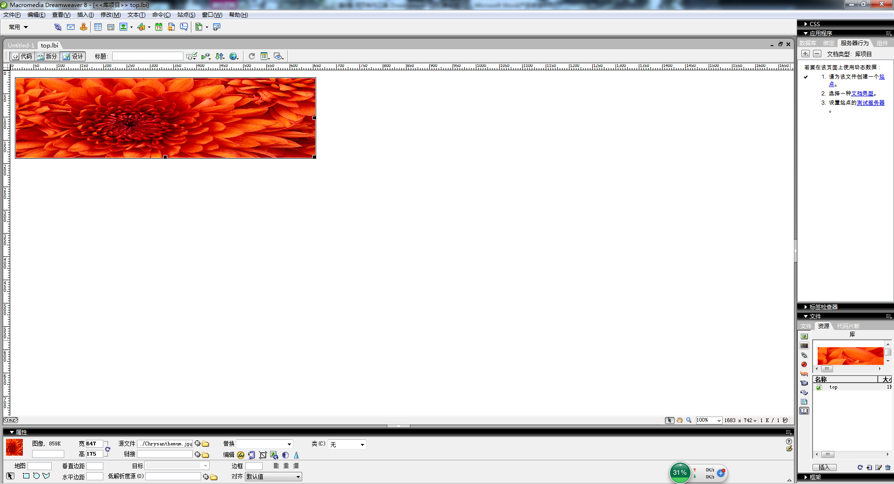
1、 创建库项目
对库项目的创建、删除、编辑、改名等操作主要是通过“库”面板来实现的。打开“库”面板的方法是：选择“窗口→资源”命令，打开 “资源”面板，单击左侧的【库】按钮，即可切换到 “库”面板。

Slide 28
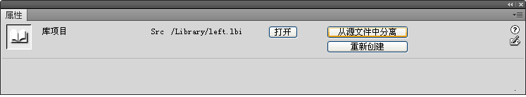
库项目“属性”面板各项含义如下：
Src：显示库项目的文件名和路径。
【打开】按钮：打开库项目的源文件，可以对库项目进行再编辑。
【从源文件中分离】按钮：可以修改页面上高亮显示的元素，从而断开该元素和库项目之间的链接。
【重新创建】按钮：用当前选定的内容覆盖库中的已有项目。如果该库项目不存在、或者被重命名和修改了，使用这个按钮将会在“库”选项中重新创建一个库项目。

Slide 29
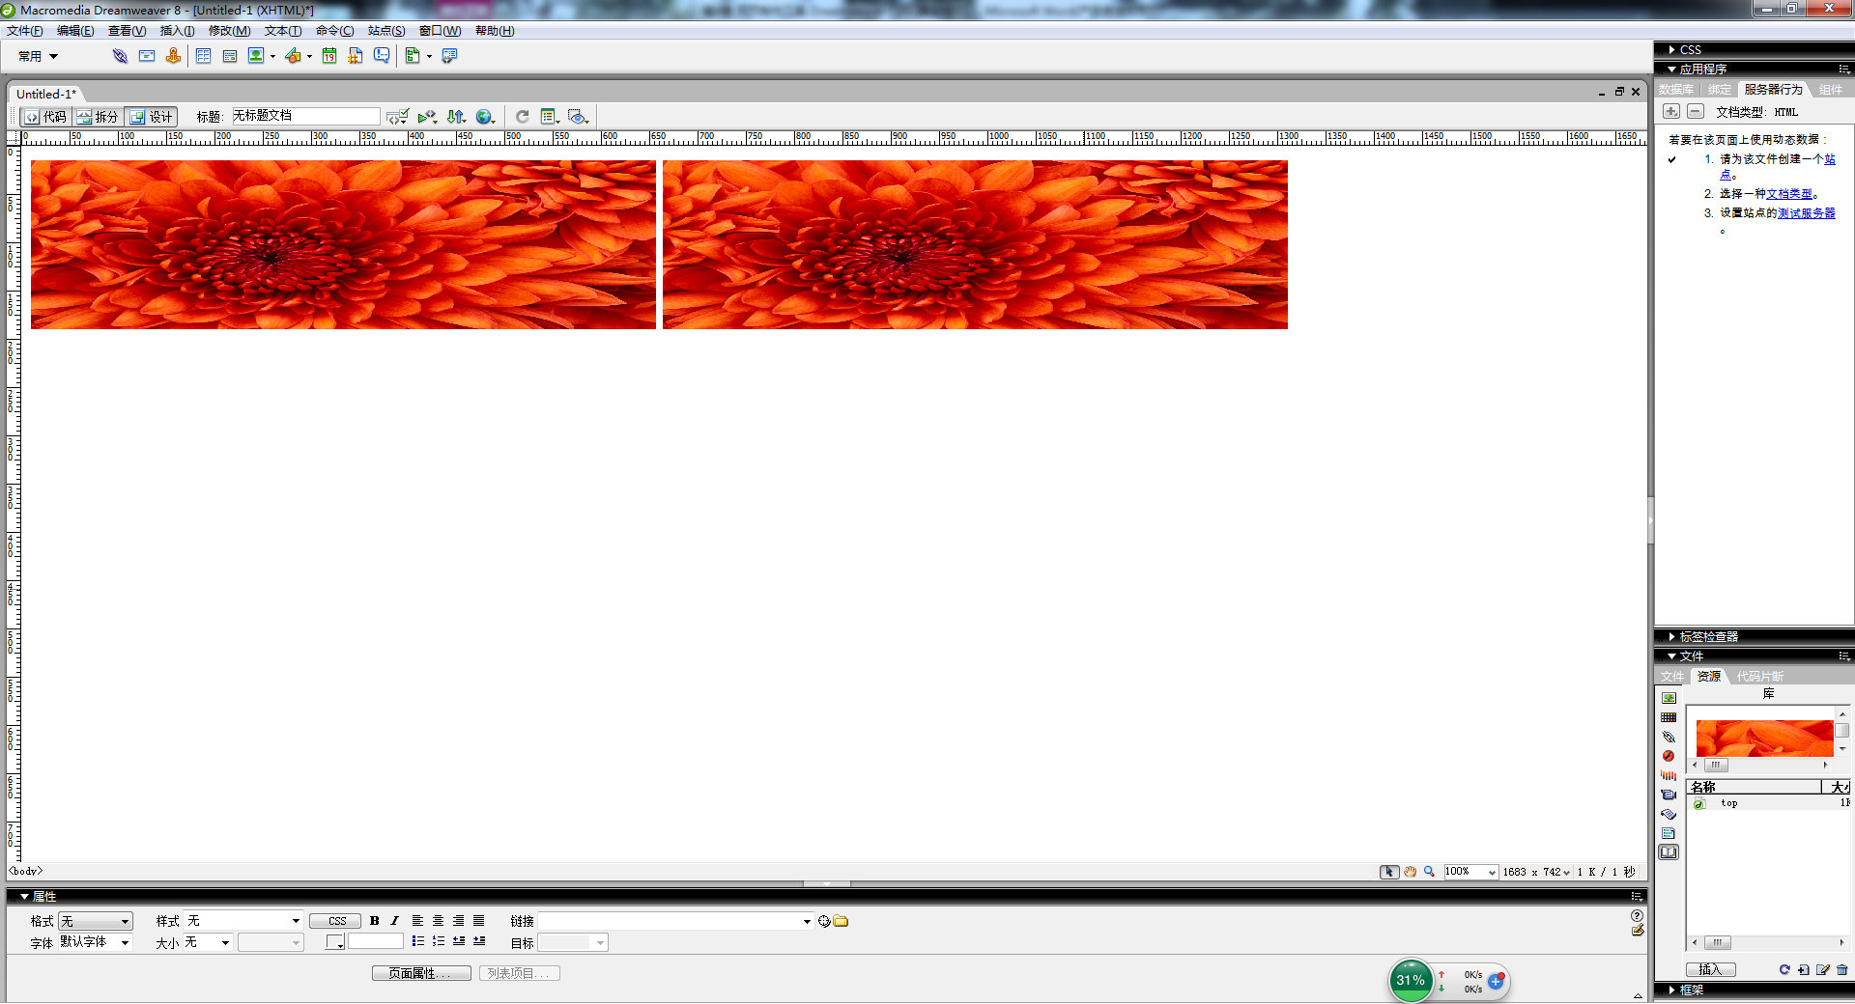
2、 在网页中应用库项目
选择 “窗口→资源”命令，打开“资源”面板，单击左下侧的【库】按钮切换到 “库”选项，选中需要的库项目top.lbi，单击面板下面的【插入】按钮，在光标处插入选择的库项目。

Slide 30
3、更新库项目
在“资源”面板的“库”选项中，单击鼠标右键，弹出快捷菜单，可以对库项目进行多种操作，包括编辑、插入、重命名、删除、更新当前页、更新站点、复制到站点和在站点定位等。
对库项目进行修改之后，选择“更新当前页”命令，只更新当前页的库项目，站点中其他页面应用到的库项目不被更新；若选择“更新站点”命令，打开 “更新页面”对话框，单击【开始】按钮，整个站点中的页面所引用到的库项目都被修改。

Slide 31
4.4 课堂案例
进行Dreamweaver 模板、库的创建、使用。

Slide 32
4.5 课后习题
1.回答Dreamweaver工作界面各部分的功能和作用是什么？比较用模板和库的方式和未使用模板和库的方式创建网页，有何不同？
2.预习下一章节内容。

Slide 33
4.6 课堂小结
本章讲述了网页制作工具Dreamweaver的基础知识、基本操作，介绍了Dreamweaver的工作界面，菜单栏、属性面板、插入栏、面板组、自定义界面等；介绍了Dreamweaver 模板的创建、管理、使用；介绍了Dreamweaver 库的创建、管理、使用。

